Slide 1
졸업프로젝트
1차 발표
아두이노와 웹서버를 이용한 스마트홈 오토메이션
201311193 고지혜
201311200 김예찬

Slide 2

프로젝트 기획 배경
Notes:
먼저

Slide 3
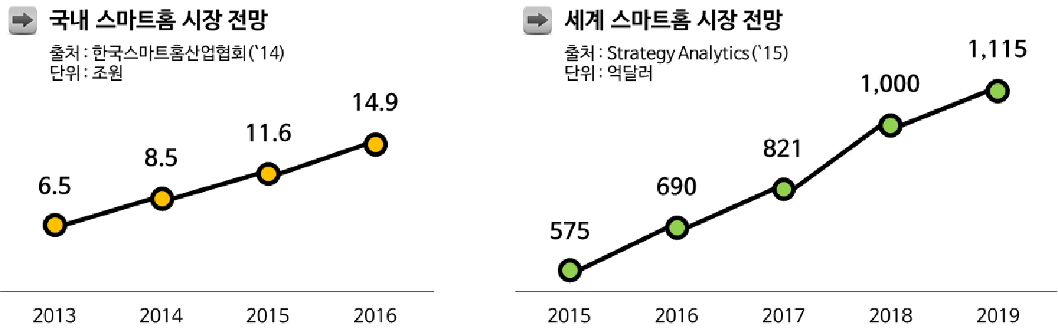
기술 동향
미국, 중국 등의 해외 시장을 중심으로 스마트홈에 대한 소비자들의 관심↑
전 세계 스마트홈 시장이 2015년부터 연평균 17%씩 성장해 2020년에는 거의 600억 달러에 달할 것
Notes:
2번 출처 시장 조사업체 마켓 앤 마켓

Slide 4

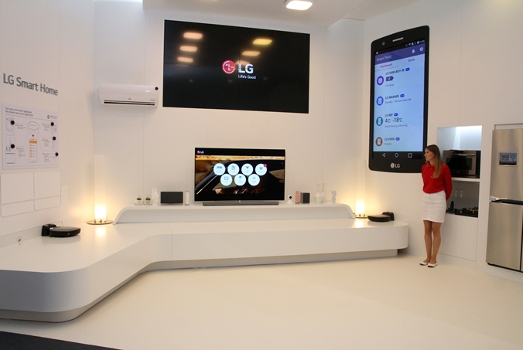
기술 동향
핸드폰 케이스를 파는 벨킨사에서 스마트홈 시장 진출을 위해 출시한 위모(WeMo)
국내에서 스마트 홈으로 가장 많이 알려진 LG 의 스마트싱큐(SmartThinQ)

Slide 5
프로젝트 주요 기능
전자제품/조명 키고 끄기
GPS를 이용한 제어
전자제품/조명의 상태 알림
행동 패턴 분석
Notes:
2번 출처 시장 조사업체 마켓 앤 마켓

Slide 6
프로젝트 특징
아두이노를 이용한 값 싼 홈 오토메이션
서버를 통해 데이터 통신으로 원거리 제어 가능
GPS 이용, 행동 패턴 분석으로 편리함 증가
Notes:
여기서 2번 얘기 할때 막 원래 아두이노에서 홈 오토메이션 하는거 보면 보통 그냥 바로 와이파이나 블루투스 이용해서 서버 안거치고 하는 예제들밖에 없어서 우리거가 서버를 구축해서 데이터 통신으로 멀리서도 제어가 가능하단 점에서 다른 알려진(?)아두이노 예제들하고 다르단 것을 얘기하면 될듯

Slide 7
조원 구성 및 역할 분담
고지혜 | 김예찬
서버 사이드에서 명령 가공 및 DB저장 중앙 아두이노에서 서버로부터 명령 수신 중앙 아두이노에서 서버로 사물들의 상태 송신 | 안드로이드 앱에서 서버로 명령 송신 중앙 아두이노에서 서브 아두이노로 정보 송신 중앙에서 안드로이드 앱으로 사물 상태 송신
공통
웹 서버 구축 사물 제어 GPS 알고리즘
Notes:
2번 출처 시장 조사업체 마켓 앤 마켓

Slide 8
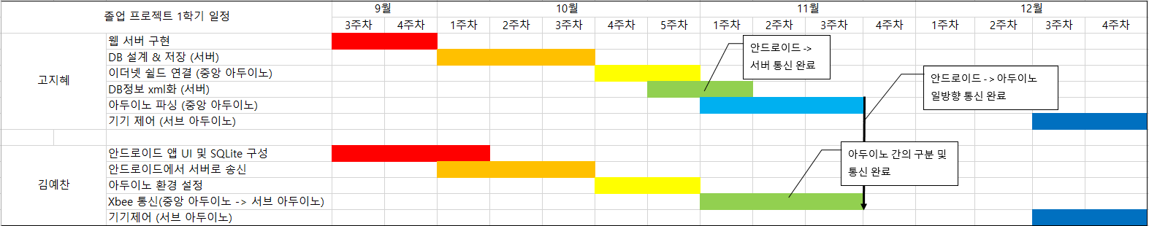
일정 – 1학기
Notes:
2번 출처 시장 조사업체 마켓 앤 마켓

Slide 9
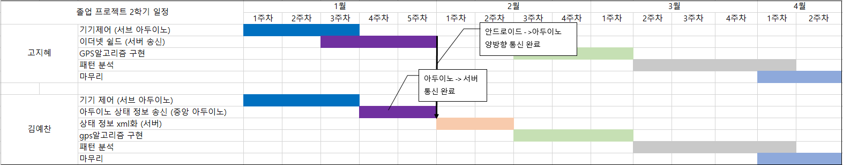
일정 – 2학기
Notes:
2번 출처 시장 조사업체 마켓 앤 마켓

Slide 10
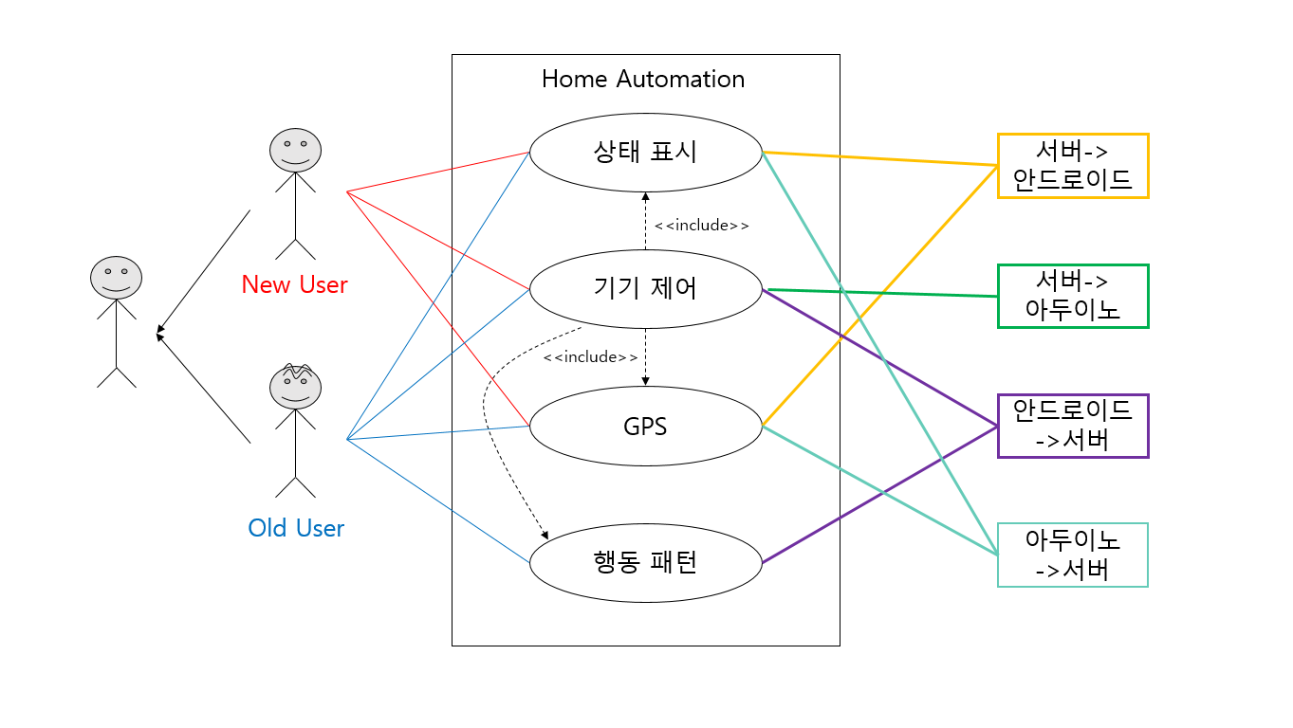
Top Level Use Case Diagram
Notes:
2번 출처 시장 조사업체 마켓 앤 마켓

Slide 11
감사합니다.

